Slide 1



CHỦ ĐỀ 4
VÒNG TAY BÈ BẠN

Slide 2



ÂM NHẠC
KHỞI ĐỘNG

Slide 3
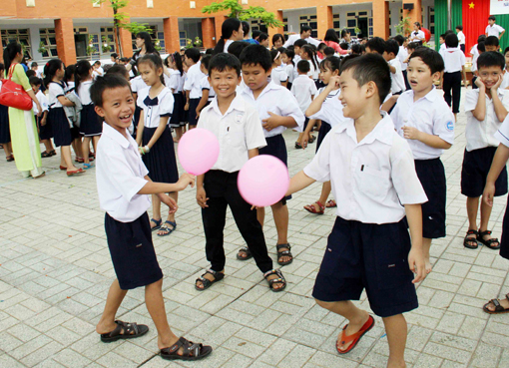
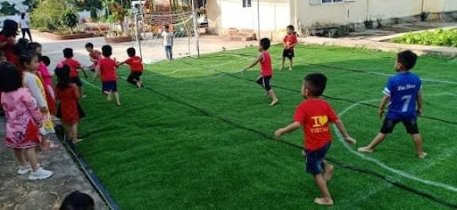
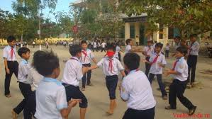
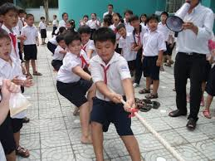

Slide 4

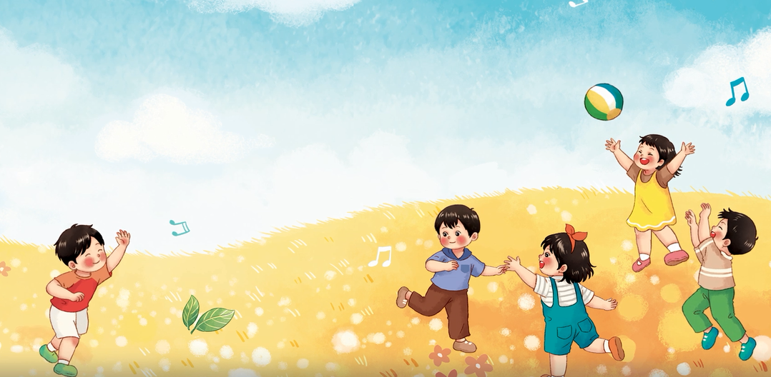

Âm nhạc
CHỦ ĐỀ 4
: VÒNG TAY BÈ BẠN
Tiết 13: Học hát bài: CHÀO NGƯỜI BẠN MỚI ĐẾN

Slide 5

Nghe hát mẫu

Slide 6
ĐỌC LỜI CA
CHÀO NGƯỜI BẠN MỚI ĐẾN
Lương Bằng Vinh
Chào người bạn mới đến. Góp thêm một niềm vui.
Chào nụ cười dễ mến. Góp thêm cho cuộc đời.
Đến đây chơi đến đây vui là vườn hoa muôn màu muôn sắc
Đến đây chơi đến đây vui là bài ca thắm thiết tình người.

Slide 7
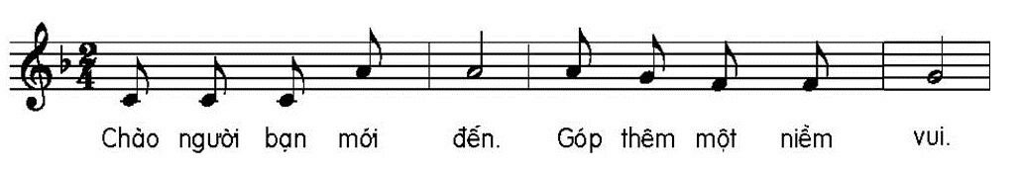

TẬP HÁT TỪNG CÂU
Câu 1

Slide 8
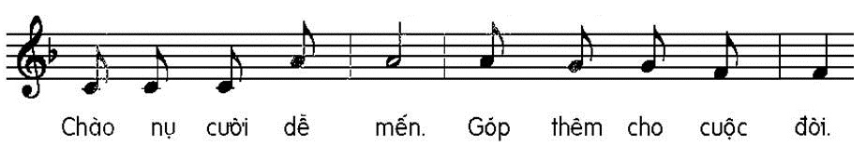
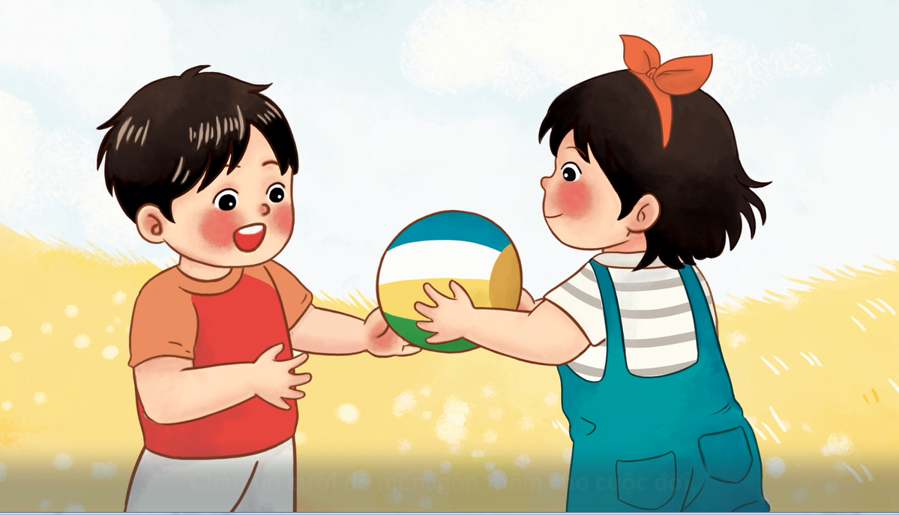
Câu 2
Câu 2

Slide 9
Câu 1 + 2

Slide 10
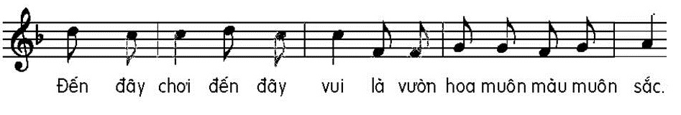

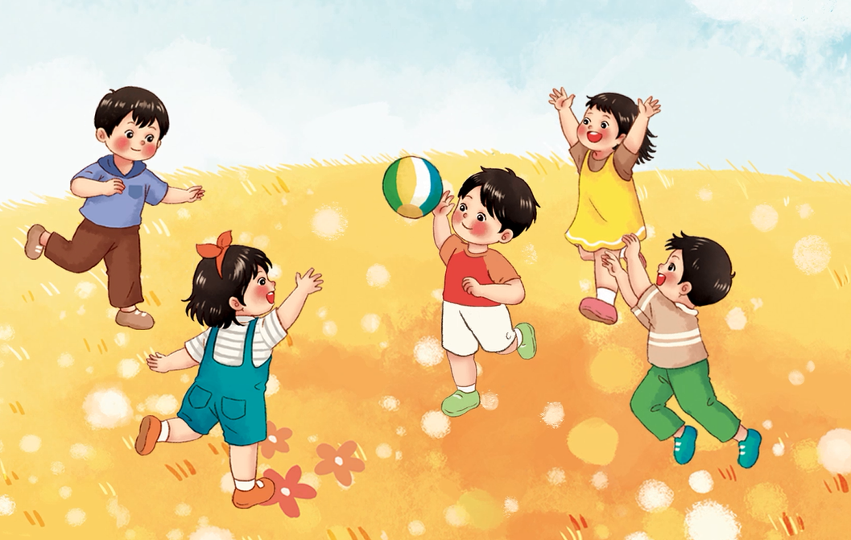
Câu 3

Slide 11
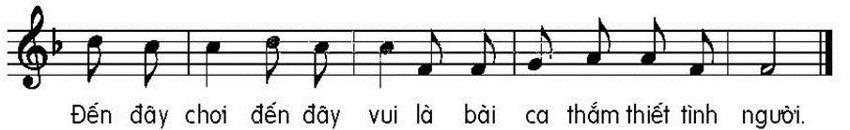

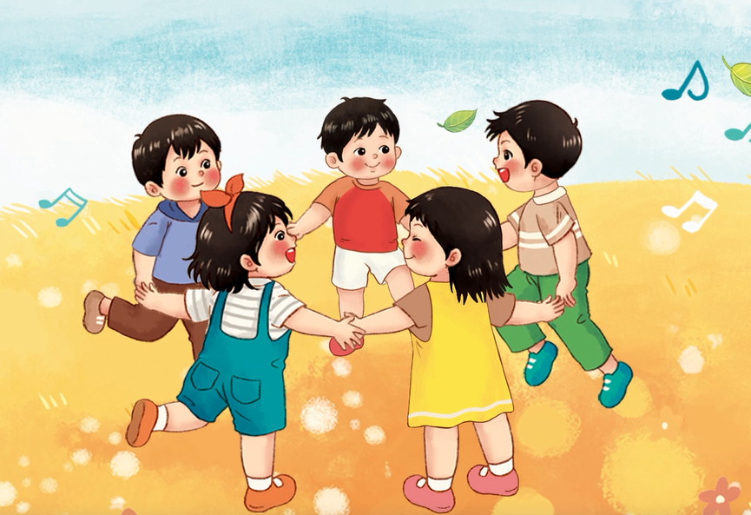
Câu 4

Slide 12
Câu 3 + 4

Slide 13
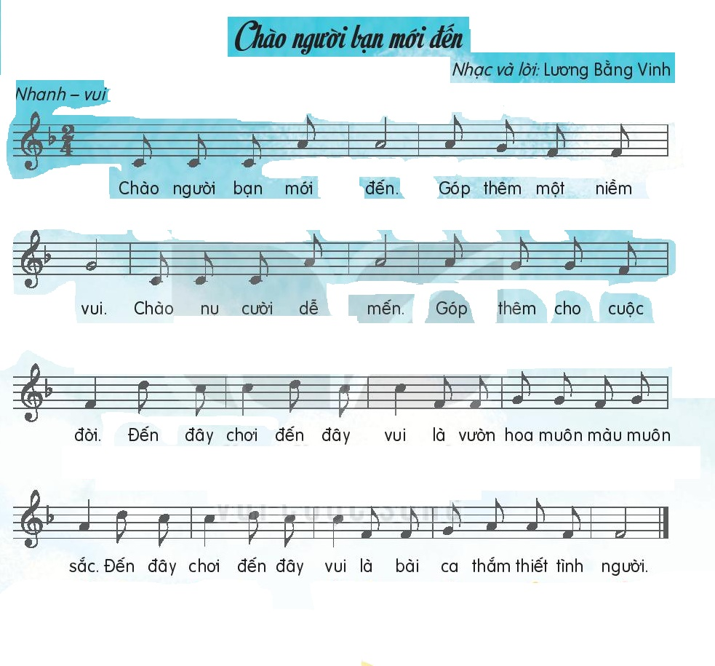
Cả bài

